Slide 1
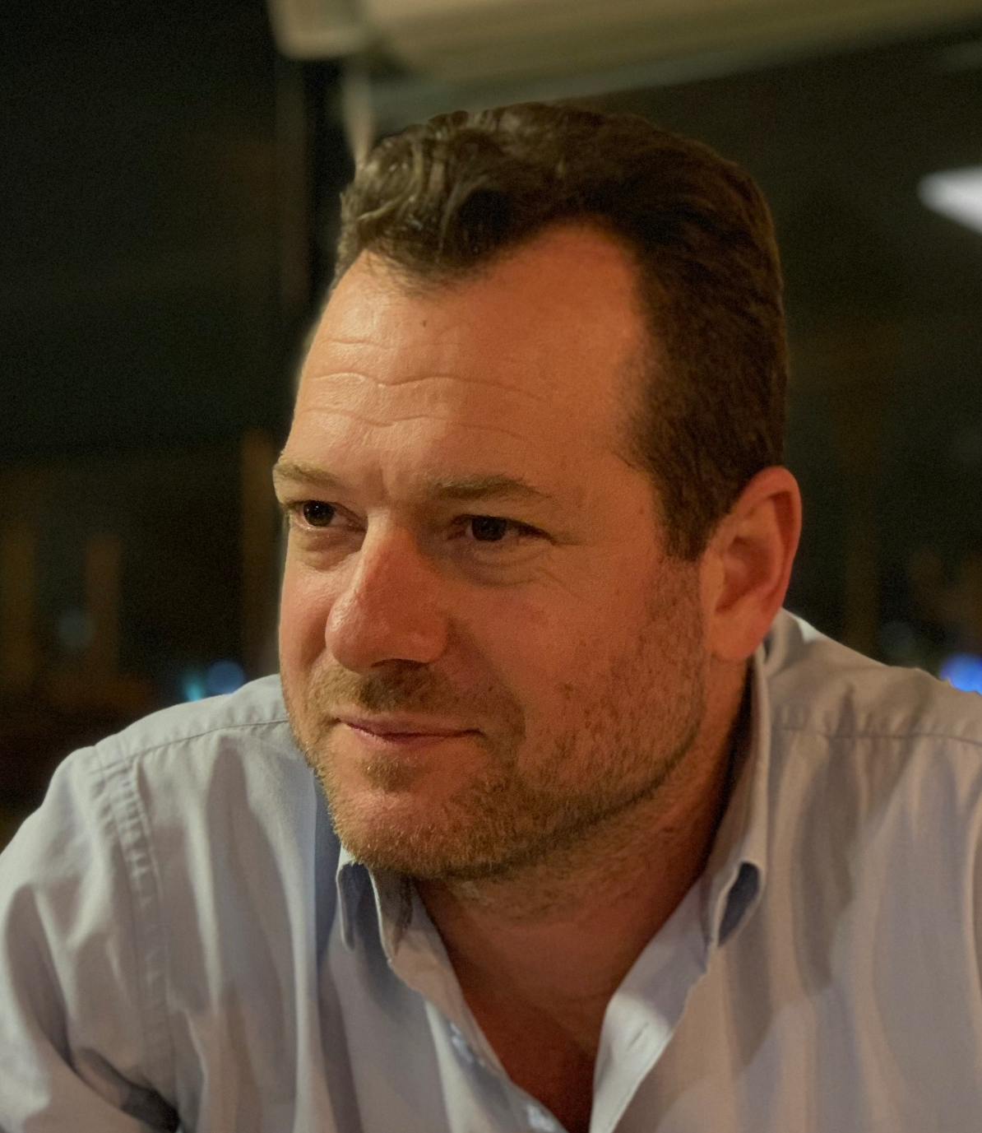
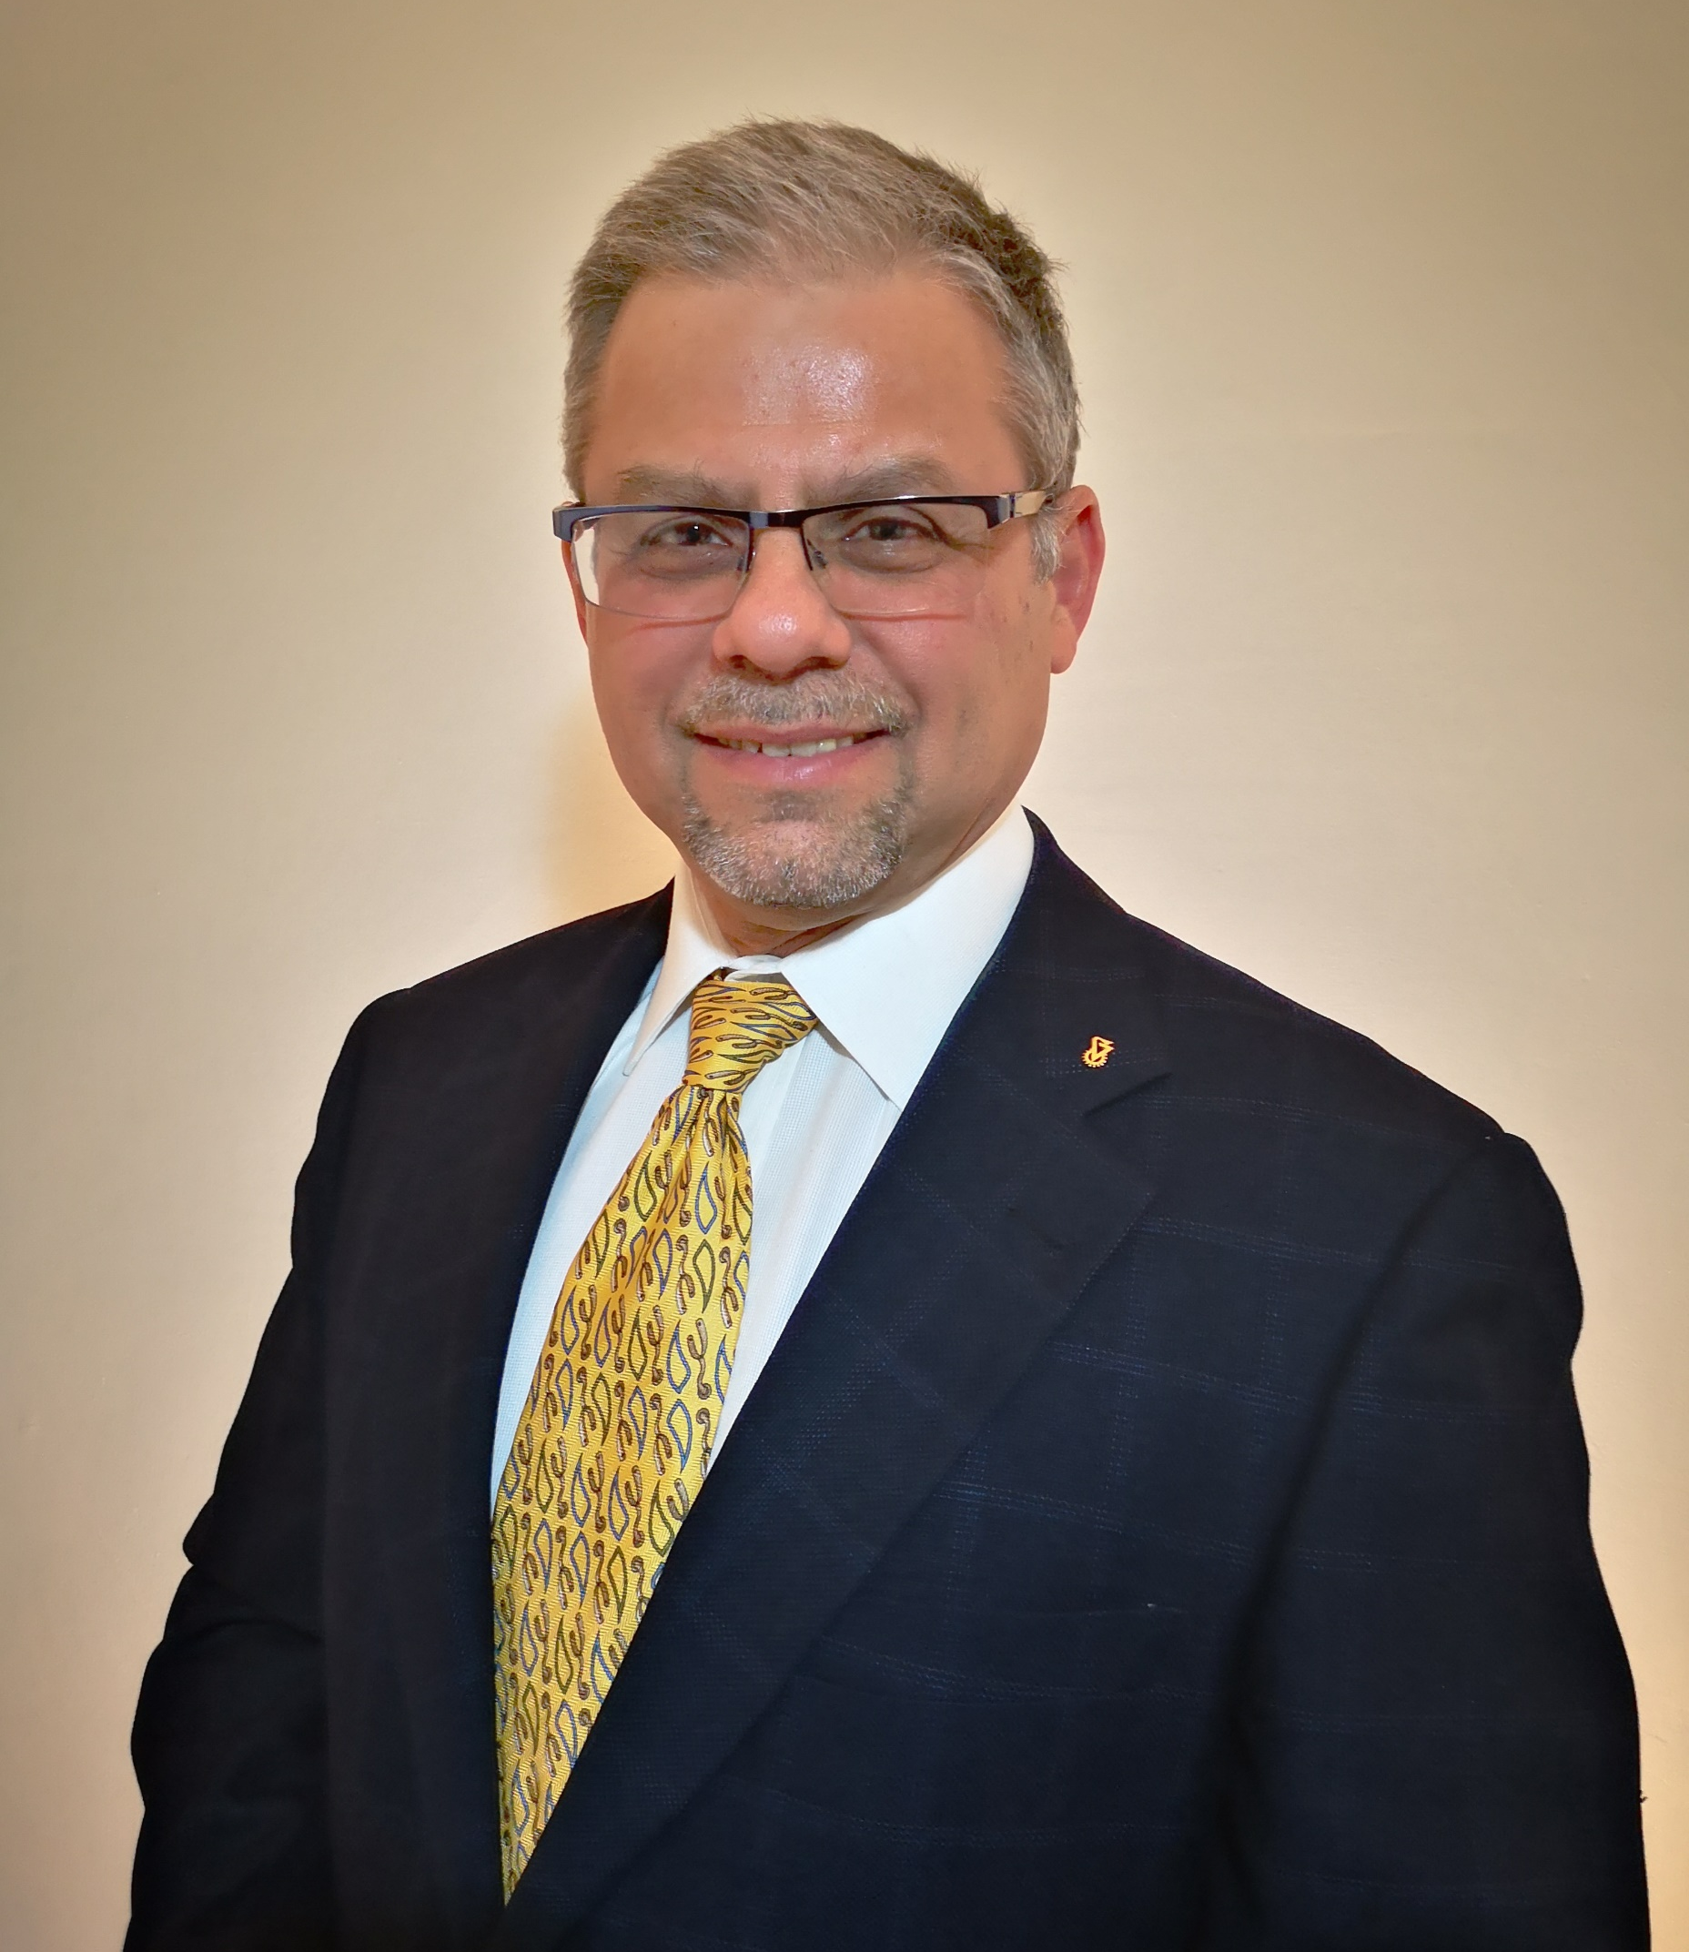
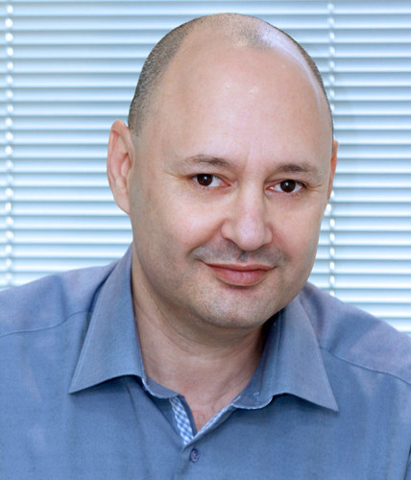
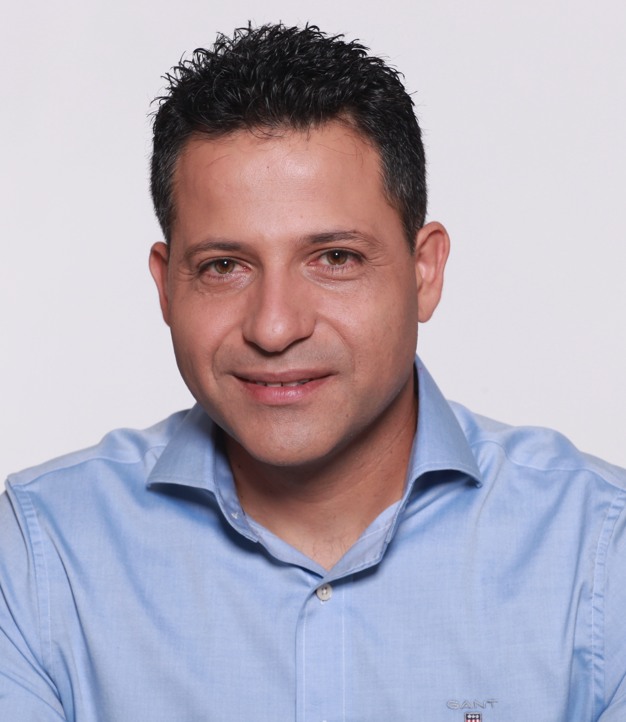
עמית שרויט, רשות האכיפה והגבייה
מגזר ציבורי
מארק סניר, אוניברסיטת חיפה
מגזר האקדמיה
זאב שניידר, טכניון
מגזר האקדמיה
חיים אינגר,
כלל ביטוח ופיננסים
מגזר הביטוח
גיא אברהמי,
בנק דיסקונט
מגזר בנקאות
מרכז מצוינות תשתיות IT בחסות:
המגן יוענק בועידת ישראל למערכות מידע,
יום חמישי, ה- 5.12, להרשמה: www.sysnan.co

Slide 2
מנימוקי ועדת השיפוט:
גיא מנהל תשתיות ותיק אשר הוביל בשנים האחרונות מהפכות טכנולוגיות בבנק. החל מחיבור הבנק לתשתיות הענן, תמיכה במובייל,
עבודה ב-AGILE, הטמעת מוצרים מבוססיםOpen Source , הקמת תשתיות תומכות קונטיינרים, תמיכה ב- , MicroServices הטמעת יכולות אוטומציה ואורקסטרציה בענן הפרטי, העברת גופי הפיתוח בדיגיטל לשירותי ענן ועוד.
מעבר לחדשנות, גיא שם דגש על פרויקטים שאפשרו התייעלות תפעולית, הגבירו את האבטחה ושיפרו באופן משמעותי את זמינות מערכות הבנק."
גיא, המגן הזה מבטא את הוקרתה המקצועית של קהילת מנהלי תשתיות ה- IT בישראל.
זכייתך בו, היא אות גאווה עבורך ועבור בנק דיסקונט.
גיא אברהמי,
בנק דיסקונט
מגזר בנקאות
מנהל תשתיות
מרכז מצוינות תשתיות IT בחסות:
המגן יוענק בועידת ישראל למערכות מידע,
יום חמישי, ה- 5.12, להרשמה: www.sysnan.co

Slide 3
מנימוקי ועדת השיפוט:
"חיים הוא דוגמה בולטת למנהל תשתיות המוביל חזון טכנולוגי קוהרנטי שמימושו שיפר באופן משמעותי את זמינות מערכות הארגון. מעל עשור שהוא משמש כמנהל תשתיות וטכנולוגיות, תקופה בה הצליח לשפר מקצה לקצה את תשתיות החברה. רק בשנה החולפת, חיים הוביל פתרונות טכנולוגיים יצירתיים ומתקדמים, ביניהם: החלפת מערך ה DWDM בתשתית סיבים אפלים בין ה Data centers של החברה, שדרוג ארכיון אלקטרוני וצמצום הוצאות ב 70% והקמת תשתית המאפשרת שיחת וידאו, בזמן אמת, של מחלקת תביעות חובה אל מול הלקוח, ללא צורך בהתקנות על מכשיר הסלולר"
חיים אינגר,
כלל ביטוח ופיננסים
מגזר הביטוח
מנהל תשתיות
חיים, המגן הזה מבטא את הוקרתה המקצועית של קהילת מנהלי תשתיות ה -IT בישראל.
זכייתך בו, היא אות גאווה עבורך ועבור חברת כלל ביטוח ופיננסים.
מרכז מצוינות תשתיות IT בחסות:
המגן יוענק בועידת ישראל למערכות מידע,
יום חמישי, ה- 5.12, להרשמה: www.sysnan.co

Slide 4
מנימוקי ועדת השיפוט:
זאב הוא דוגמה ומופת למנהל תשתיות מסור וותיק, 32 שנים שהוא עובד בטכניון ומתוכם 8 שנים כמנהל תשתיות וסגן מנמ"ר. זאב הוביל פרויקטים מורכבים, רחבי היקף, ובעלי השפעה משמעותית ויומיומית על כלל עובדי הארגון. בנוסף, סיפק כלים חדשים וחכמים הן לבעלי העניין בהנהלה והן למשתמש הקצה. זאב שיפר את שרידות וזמינות המערכות בביסוס פתרון DR, איחוד מערך הזהויות והקמה וניהול של תשתיות HPC להוראה ומחקר".
זאב, המגן הזה מבטא את הוקרתה המקצועית של קהילת מנהלי תשתיות ה- ITבישראל.
זכייתך בו, היא אות גאווה עבורך ועבור הטכניון.
זאב שניידר, טכניון
מגזר האקדמיה
מנהל תשתיות
מרכז מצוינות תשתיות IT בחסות:
המגן יוענק בועידת ישראל למערכות מידע,
יום חמישי, ה- 5.12, להרשמה: www.sysnan.co

Slide 5
מנימוקי ועדת השיפוט:
"מארק הוביל בשנים האחרונות שדרוג מורכב ורגיש של כלל מערך התקשורת באוניברסיטת חיפה לרבות תקשורת אלחוטית בכלל הקמפוס. מארק הטמיע עשרות שיפורים בתחום אבטחת המידע, שדרג את מערכי האחסון, החליף מערכת גיבוי מיושנת, הוביל רה ארגון של מערך הדואר האלקטרוני המשותף לכלל הפקולטות והמנהל באוניברסיטה, וכן הנהיג צעדי התייעלות משמעותיים באמצעות טכנולוגיה. כמנהל תשתיות ותיק, מעל 35 שנה בארגון, הוא מהווה דוגמה ומופת ביכולתו להביא חדשנות טכנולוגית המייעלת ומשפרת את חוווית השירות ומעניקה ערך ממשי לארגון."
מארק, המגן הזה מבטא את הוקרתה המקצועית של קהילת מנהלי תשתיות ה- IT בישראל.
זכייתך בו, היא אות גאווה עבורך ועבור אוניברסיטת חיפה.
מארק סניר, אוניברסיטת חיפה
מגזר האקדמיה
מנהל תשתיות
מרכז מצוינות תשתיות IT בחסות:
המגן יוענק בועידת ישראל למערכות מידע,
יום חמישי, ה- 5.12, להרשמה: www.sysnan.co

Slide 6
מנימוקי ועדת השיפוט:
"עמית, מנהל תשתיות חרוץ, אשר הוביל פרויקטים למימוש טכנולוגיות מתקדמות בענן, לרבות בתחום של בדיקות אוטומטיות, אבטחת מידע ו- DevOPS . עמית הקים וניהל בהצלחה ממשקים המאפשרים החצנת נתונים לאיזור האישי הממשלתי ( MyGov ) לטובת הצגת נתונים רלוונטיים לאזרח ובכך אפשר זינוק בחווית השירות של רשות האכיפה והגביה. מעבר לכך, ניהל עמית שדרוגים נרחבים בתשתיות הארגון בכל מימד אפשרי, זאת לצד הקמת תשתיות מודרניות עבור מערכות לגביית קנסות, ניהול וגביית חובות לרשויות מקומיות ומשרדי ממשלה נוספים"
עמית, המגן הזה מבטא את הוקרתה המקצועית של קהילת מנהלי תשתיות ה - IT בישראל.
זכייתך בו, היא אות גאווה עבורך ועבור רשות האכיפה והגביה.
עמית שרויט, רשות האכיפה והגבייה
מגזר ציבורי
מנהל תשתיות
מרכז מצוינות תשתיות IT בחסות:
המגן יוענק בועידת ישראל למערכות מידע,
יום חמישי, ה- 5.12, להרשמה: www.sysnan.co

